Slide 1
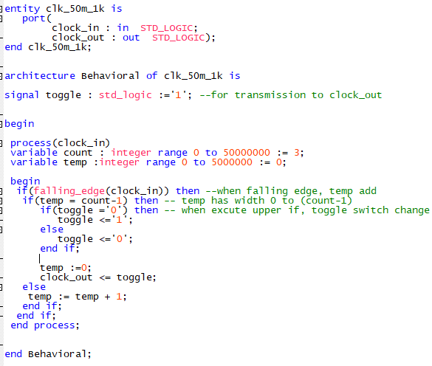
clk_50M
clk_1K
clock
50M→1K
분주변환기
clk_50M
clock
50M→100K
분주변환기
clk_100K

Slide 2
50Mhz
분주 변환
1Khz

Slide 3
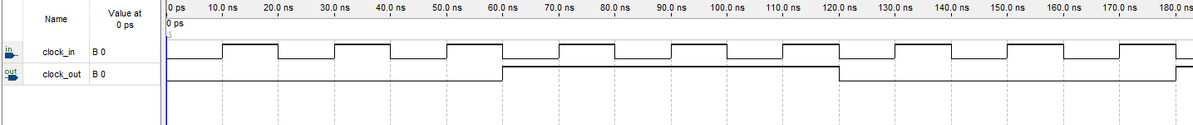
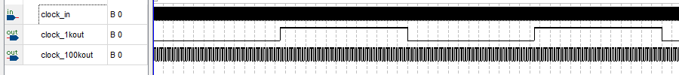
3분주 시뮬레이션
500분주, 5분주 시뮬레이션

